Slide 1

SEGMENTACIÓN DE VASOS INTRACRANEALES EN EL CONTEXTO DE CIRUGÍA DE EPILEPSIA
Juan Fernando Arias Montoya – ariasjf@javeriana.edu.co
Juan Sebastián Angarita Torres – angaritat.js@javeriana.edu.co
Miguel Ángel Castro Castro – ma.castroc@javeriana.edu.co

Slide 2

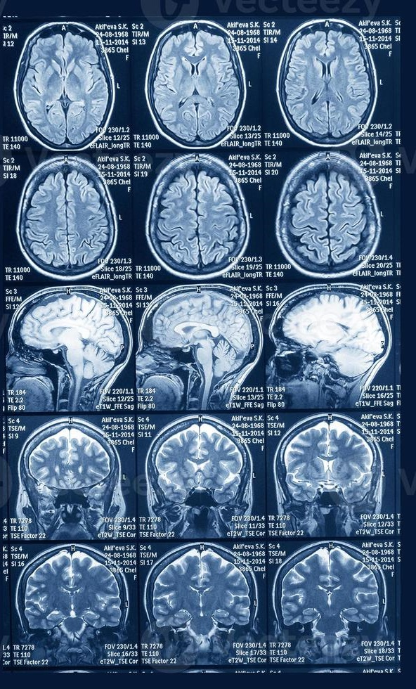
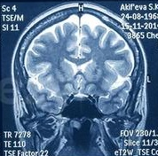
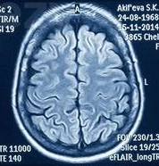
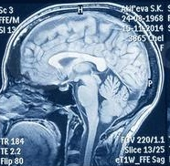
CONTENIDO
CONTEXTUALIZACIÓN
ESTADO DEL ARTE
METODOLOGÍA
ANALISIS
CONCLUSIONES
Notes:
https://www.giz.de/en/downloads/GIZ_CIAT_GanaderiaPag_sencillas_web.pdf
http://www.scielo.org.co/scielo.php?script=sci_arttext&pid=S0121-68052008000100012
https://www.dane.gov.co/index.php/estadisticas-por-tema/cuentas-nacionales/cuentas-nacionales-trimestrales/pib-informacion-tecnica

Slide 3
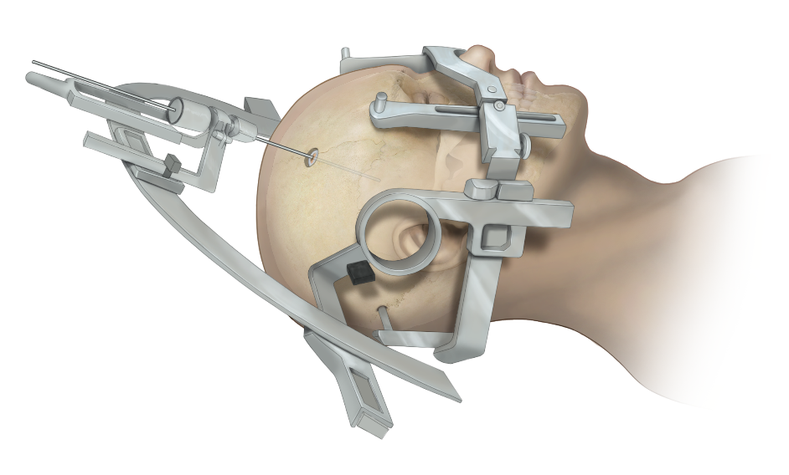
CONTEXTUALIZACION
CIRUGÍA ESTEREOTAXICA
Es una técnica neuroquirúrgica que posibilita el acceso a zonas profundas del cerebro mediante coordenadas cartesianas.
El marco Estereotáctico se fija al cráneo y un electrodo se pasa a través de un trépano.
Notes:
https://www.giz.de/en/downloads/GIZ_CIAT_GanaderiaPag_sencillas_web.pdf
http://www.scielo.org.co/scielo.php?script=sci_arttext&pid=S0121-68052008000100012
https://www.dane.gov.co/index.php/estadisticas-por-tema/cuentas-nacionales/cuentas-nacionales-trimestrales/pib-informacion-tecnica

Slide 4
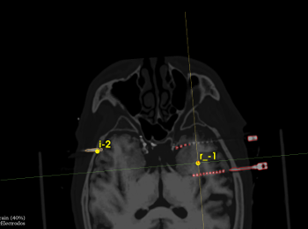
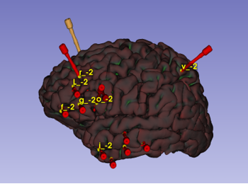
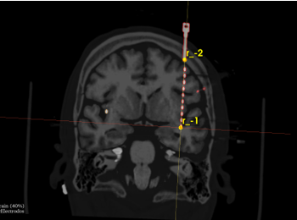
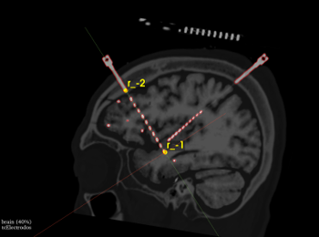
CONTEXTUALIZACION
IMPORTANCIA DE LA SEGMENTACIÓN DE VASOS INTRACRANEALES
Crucial para diagnóstico y tratamiento de patologías neurológicas.
Permite evitar estructuras vasculares críticas en cirugías estereotácticas como la SEEG.
Riesgo, sangrado intracerebral debido a la vulnerabilidad de las venas corticales.
Notes:
https://www.giz.de/en/downloads/GIZ_CIAT_GanaderiaPag_sencillas_web.pdf
http://www.scielo.org.co/scielo.php?script=sci_arttext&pid=S0121-68052008000100012
https://www.dane.gov.co/index.php/estadisticas-por-tema/cuentas-nacionales/cuentas-nacionales-trimestrales/pib-informacion-tecnica

Slide 5
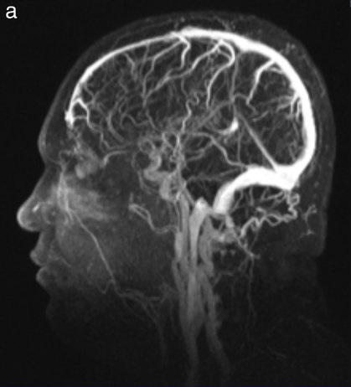
CONTEXTUALIZACION
MÉTODOS DE SEGMENTACIÓN VASCULAR
Arteriografía digital precisa pero invasiva.
Angiotomografía y resonancia con protocolo harness alternativas con limitaciones.
Se pretende usar una tomografía de cráneo contrastada el día de la cirugía SEEG para mejorar visualización tridimensional y reducir riesgos.
Notes:
https://www.giz.de/en/downloads/GIZ_CIAT_GanaderiaPag_sencillas_web.pdf
http://www.scielo.org.co/scielo.php?script=sci_arttext&pid=S0121-68052008000100012
https://www.dane.gov.co/index.php/estadisticas-por-tema/cuentas-nacionales/cuentas-nacionales-trimestrales/pib-informacion-tecnica

Slide 6
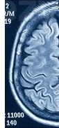

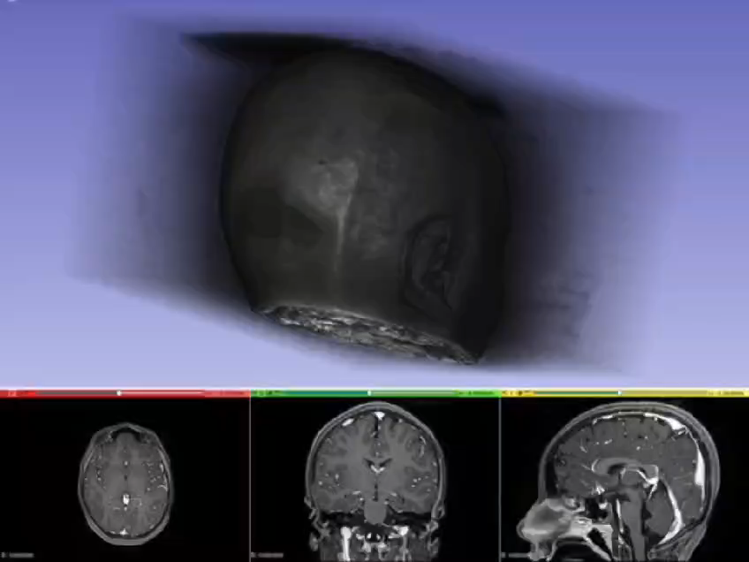
CONTEXTUALIZACION
TÉCNICAS DE SEGMENTACIÓN EN ITK
Realizar una combinación de varios preprocesamientos, segmentación y postprocesamiento.
Métodos basados en umbrales, crecimiento de regiones, contornos activos, filtrado de vasculatura y operaciones morfológicas para refinar resultados.
Notes:
https://www.giz.de/en/downloads/GIZ_CIAT_GanaderiaPag_sencillas_web.pdf
http://www.scielo.org.co/scielo.php?script=sci_arttext&pid=S0121-68052008000100012
https://www.dane.gov.co/index.php/estadisticas-por-tema/cuentas-nacionales/cuentas-nacionales-trimestrales/pib-informacion-tecnica

Slide 7
ESTADO DEL ARTE
BLOOD VESSEL SEGMENTATION FOR NECK AND HEAD COMPUTED TOMOGRAPHY ANGIOGRAPHY (2013)
Objetivo: mostrar diferentes técnicas de segmentación (Cuello y cabeza)
CTA: inyección de líquido de contraste para poder visualizar los vasos sanguíneos.
Problemas de diferenciar tejidos, hueso y vasos sanguíneos.
Hueso(200 – 3000 HU) , vasos(100 – 500 HU). Imposibilidad de usar threshold.
Algunos vasos están ”rodeados” por el hueso, separación de < 1mm.
Notes:
https://www.giz.de/en/downloads/GIZ_CIAT_GanaderiaPag_sencillas_web.pdf
http://www.scielo.org.co/scielo.php?script=sci_arttext&pid=S0121-68052008000100012
https://www.dane.gov.co/index.php/estadisticas-por-tema/cuentas-nacionales/cuentas-nacionales-trimestrales/pib-informacion-tecnica

Slide 8
ESTADO DEL ARTE
BLOOD VESSEL SEGMENTATION FOR NECK AND HEAD COMPUTED TOMOGRAPHY ANGIOGRAPHY (2023)
Técnicas de segmentación
Bone Subtraction Computed Tomography Angiography
Es necesario dos tomografías, una con contraste y una sin contraste, mayor cantidad de radicación.
Substraer el hueso para localizar los vasos sanguíneos
Edge enhacement – segment data by identified borders
Cálculo de gradientes,Ayuda a separar el hueso del tejido circundante
Notes:
https://www.giz.de/en/downloads/GIZ_CIAT_GanaderiaPag_sencillas_web.pdf
http://www.scielo.org.co/scielo.php?script=sci_arttext&pid=S0121-68052008000100012
https://www.dane.gov.co/index.php/estadisticas-por-tema/cuentas-nacionales/cuentas-nacionales-trimestrales/pib-informacion-tecnica

Slide 9
ESTADO DEL ARTE
LEVEL SET BASED CEREBRAL VASCULATURE SEGMENTATION AND
DIAMETER QUANTIFICATION IN CT ANGIOGRAPHY (2005)
Métodos Utilizados
Enmascaramiento Óseo: Registro de escaneos de baja y alta dosis para segmentar el hueso y facilitar la identificación de los vasos.
Función de Velocidad: Calculada a partir de las distribuciones de intensidad del fondo y los vasos, orientando la evolución del conjunto de nivel.
Evolución del Conjunto de Nivel: Utiliza puntos semilla para inicializar y guiar la evolución del conjunto de nivel, capturando los límites de los vasos.
Notes:
https://www.giz.de/en/downloads/GIZ_CIAT_GanaderiaPag_sencillas_web.pdf
http://www.scielo.org.co/scielo.php?script=sci_arttext&pid=S0121-68052008000100012
https://www.dane.gov.co/index.php/estadisticas-por-tema/cuentas-nacionales/cuentas-nacionales-trimestrales/pib-informacion-tecnica

Slide 10
ESTADO DEL ARTE
LEVEL SET BASED CEREBRAL VASCULATURE SEGMENTATION AND
DIAMETER QUANTIFICATION IN CT ANGIOGRAPHY (2005)
Desafíos en la Segmentación de Vasos:
Solapamiento de Intensidades: Los valores de intensidad de los vasos y huesos pueden ser similares, dificultando su diferenciación.
Proximidad de Estructuras: Los vasos en áreas como la base del cráneo están muy cerca de los huesos, complicando la segmentación.
Variabilidad de Tamaño y Forma: Los vasos varían significativamente en tamaño y forma, requiriendo métodos adaptativos.
Notes:
https://www.giz.de/en/downloads/GIZ_CIAT_GanaderiaPag_sencillas_web.pdf
http://www.scielo.org.co/scielo.php?script=sci_arttext&pid=S0121-68052008000100012
https://www.dane.gov.co/index.php/estadisticas-por-tema/cuentas-nacionales/cuentas-nacionales-trimestrales/pib-informacion-tecnica

Slide 11
ESTADO DEL ARTE
SEGMENTATION OF INTRACRANIAL VESSELS AND ANEURYSMS IN PHASE CONTRAST MAGNETIC RESONANCE ANGIOGRAPHY USING MULTIRANGE FILTERS AND LOCAL VARIANCES (2013)
Métodos Utilizados
Filtros Multirrango: Adaptan la segmentación a diferentes escalas de las estructuras vasculares, permitiendo manejar la variabilidad en el tamaño de los vasos.
Varianza Local: Ayuda a diferenciar entre estructuras de bajo contraste y ruido, mejorando la precisión.
Ratio Discontinuidad-Homogeneidad (DH): Combina el descriptor de discontinuidad de intensidad y la varianza local para detectar cambios de intensidad en los bordes de las estructuras vasculares, crucial para la identificación de vasos de bajo contraste.
Notes:
https://www.giz.de/en/downloads/GIZ_CIAT_GanaderiaPag_sencillas_web.pdf
http://www.scielo.org.co/scielo.php?script=sci_arttext&pid=S0121-68052008000100012
https://www.dane.gov.co/index.php/estadisticas-por-tema/cuentas-nacionales/cuentas-nacionales-trimestrales/pib-informacion-tecnica

Slide 12
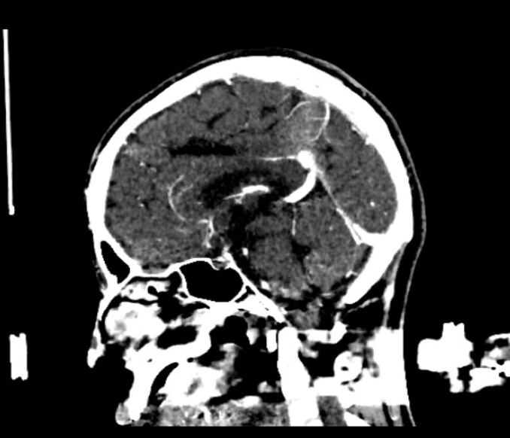
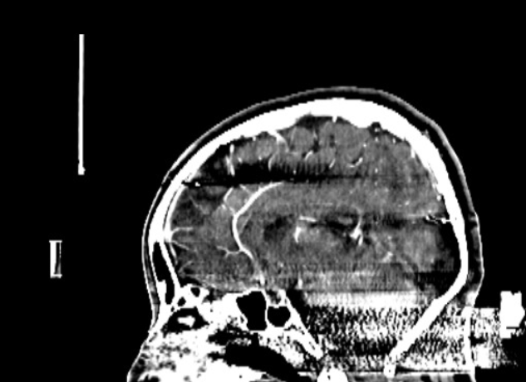
De 120 pacientes intervenidos para SEEG desde el 2020 hasta la fecha.
Todos tienen tomografía contrastada.
las TC cuenta con ciertos artefactos como es el bean hardening el cual introduce ruido y dificulta el proceso de segmentación
ESTADO DEL ARTE
SEGMENTATION OF INTRACRANIAL VESSELS AND ANEURYSMS IN PHASE CONTRAST MAGNETIC RESONANCE ANGIOGRAPHY USING MULTIRANGE FILTERS AND LOCAL VARIANCES (2013)
Desafíos en la Segmentación de Vasos
Variabilidad de Intensidad: Los vasos sanguíneos presentan grandes variaciones en la intensidad de los vóxeles debido a diferentes velocidades de flujo sanguíneo.
Bajo Contraste en Regiones Aneurismáticas: Las áreas con flujos turbulentos muestran una pérdida significativa de señal, lo que complica la segmentación precisa de estas regiones.
Notes:
https://www.giz.de/en/downloads/GIZ_CIAT_GanaderiaPag_sencillas_web.pdf
http://www.scielo.org.co/scielo.php?script=sci_arttext&pid=S0121-68052008000100012
https://www.dane.gov.co/index.php/estadisticas-por-tema/cuentas-nacionales/cuentas-nacionales-trimestrales/pib-informacion-tecnica

Slide 13
DATOS
De 120 pacientes intervenidos para SEEG desde el 2020 hasta la fecha.
Todos tienen tomografía contrastada.
las TC cuenta con ciertos artefactos como es el bean hardening el cual introduce ruido y dificulta el proceso de segmentación
Notes:
https://www.giz.de/en/downloads/GIZ_CIAT_GanaderiaPag_sencillas_web.pdf
http://www.scielo.org.co/scielo.php?script=sci_arttext&pid=S0121-68052008000100012
https://www.dane.gov.co/index.php/estadisticas-por-tema/cuentas-nacionales/cuentas-nacionales-trimestrales/pib-informacion-tecnica

Slide 14
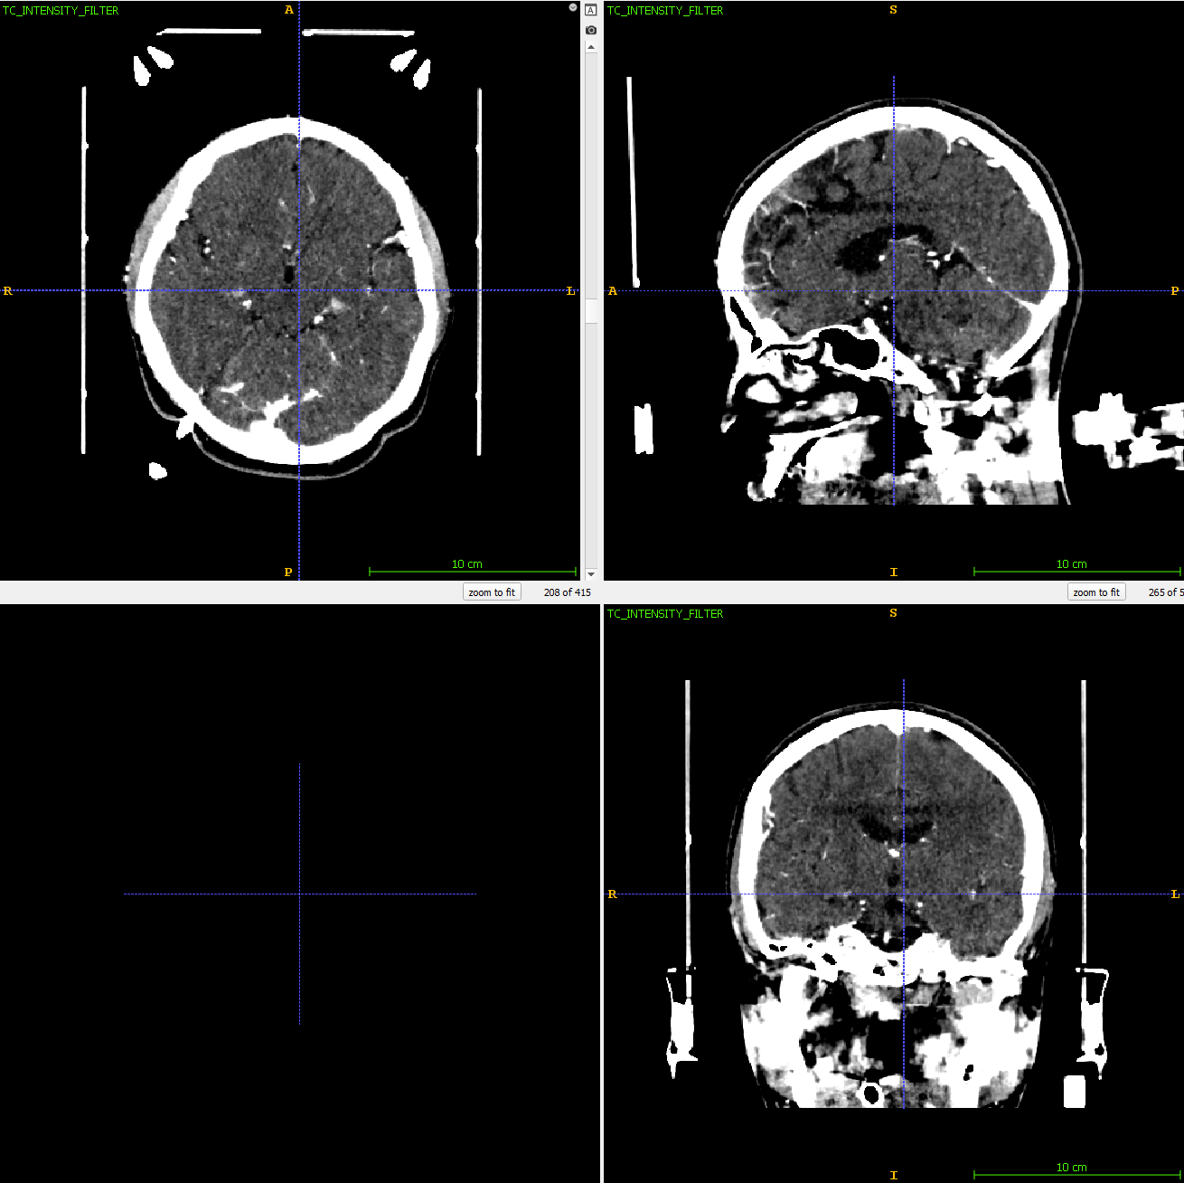
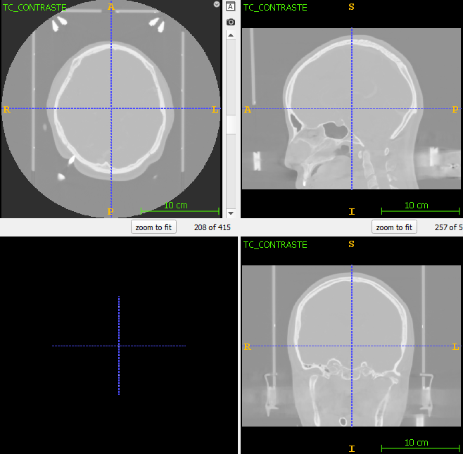
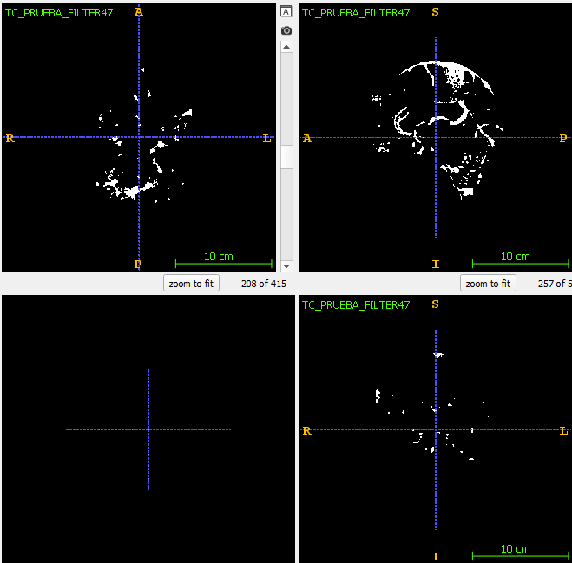
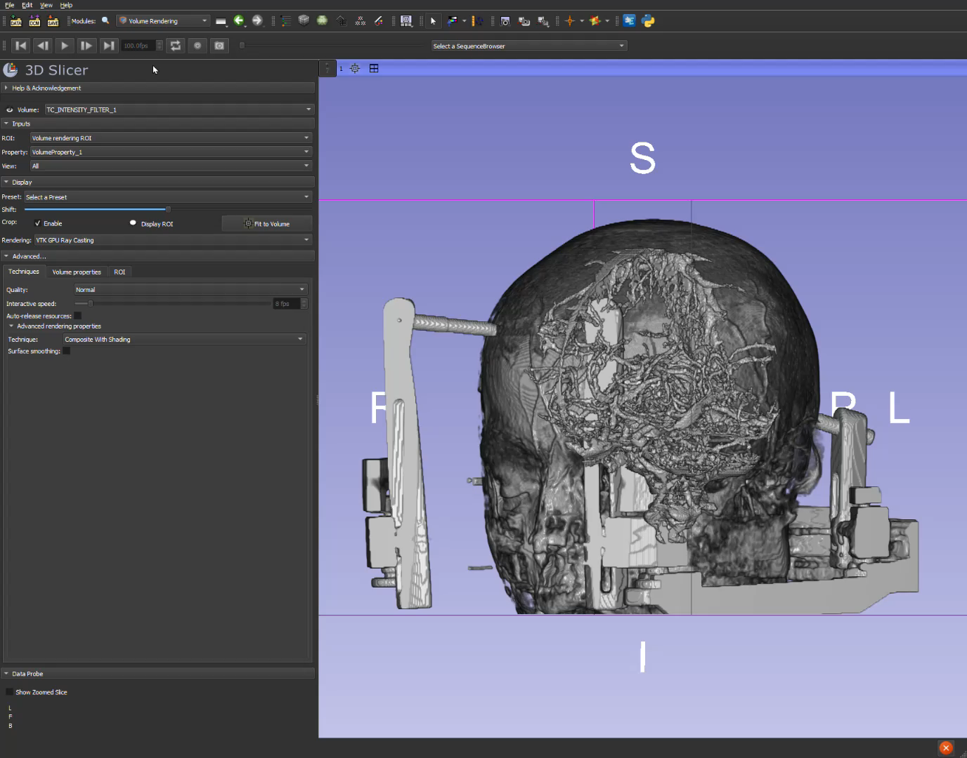
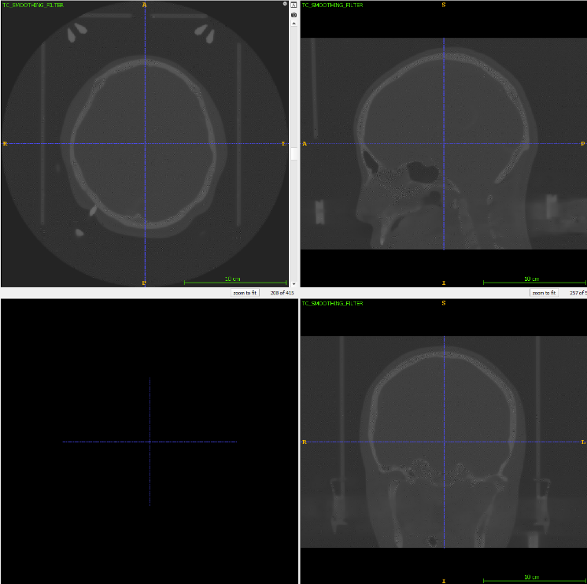
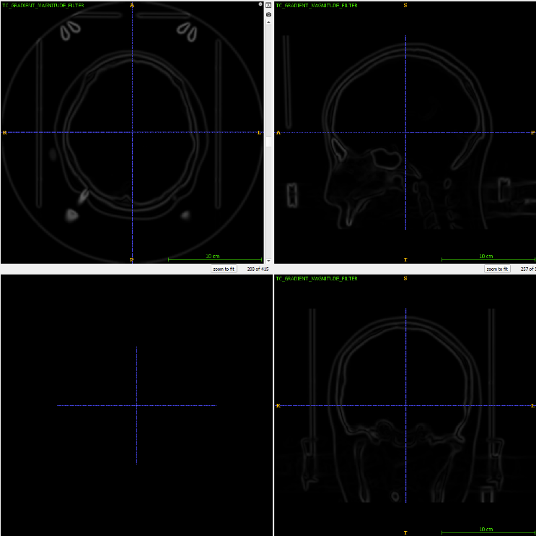
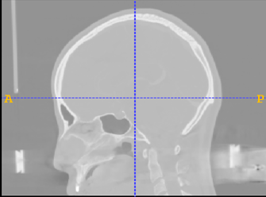
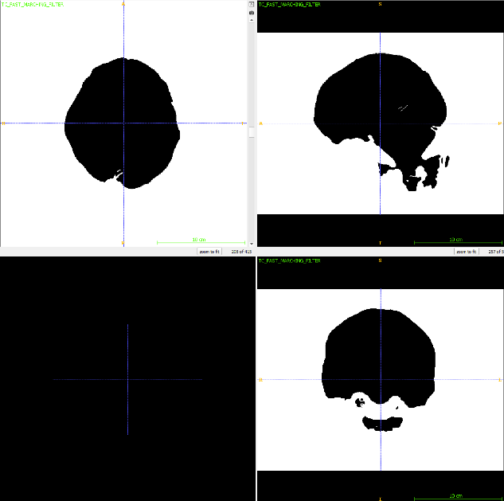
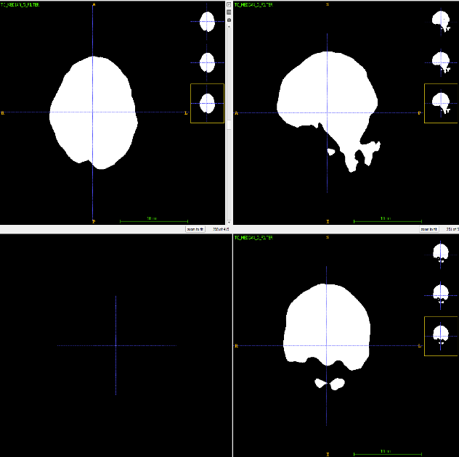
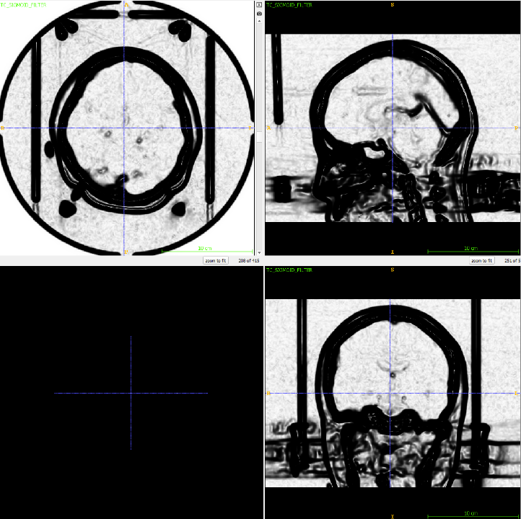
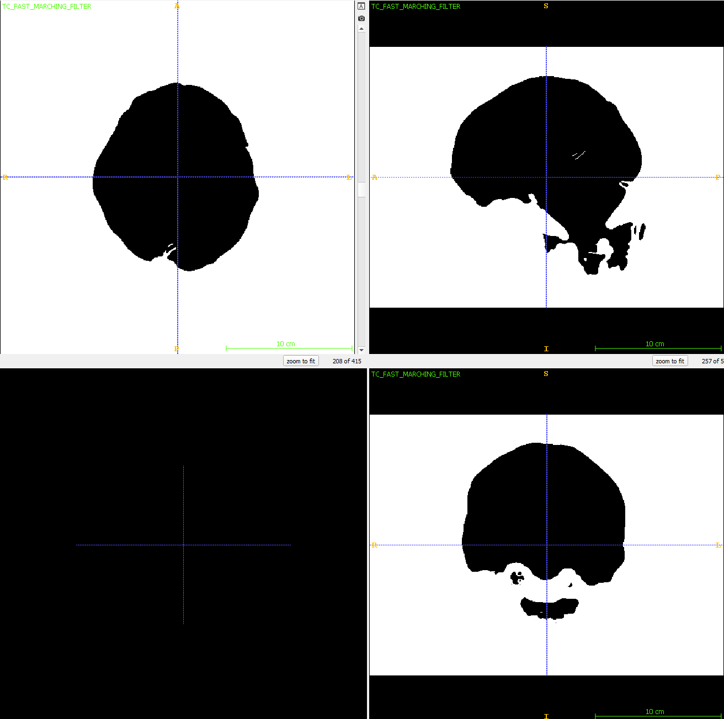


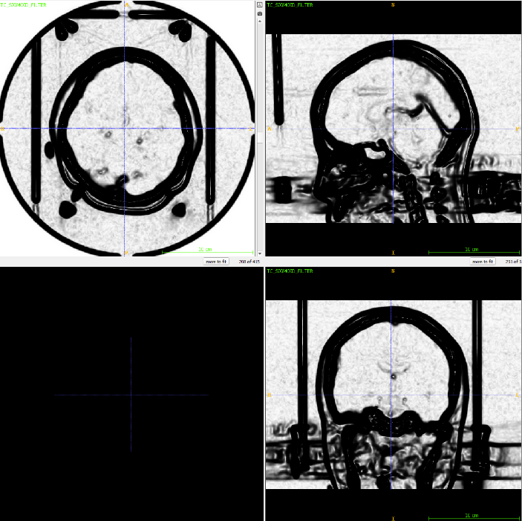
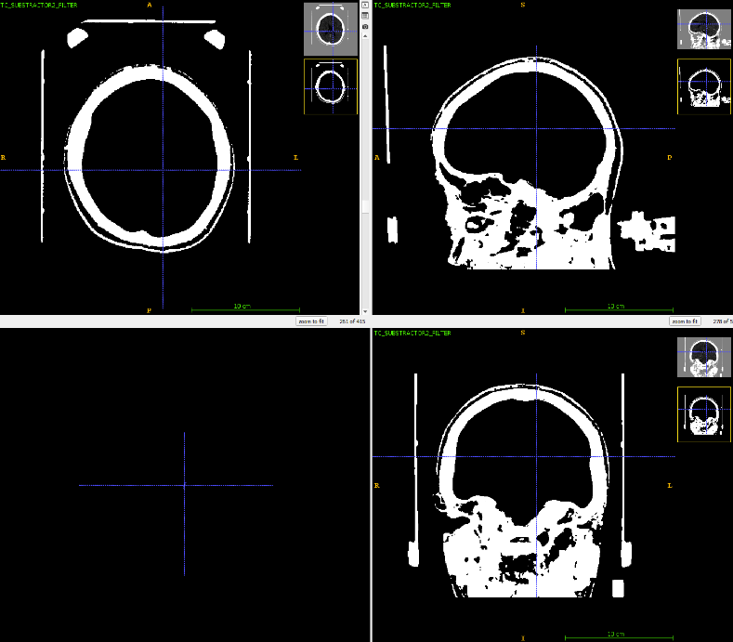
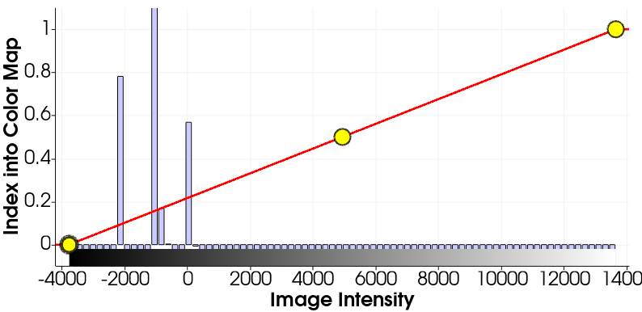
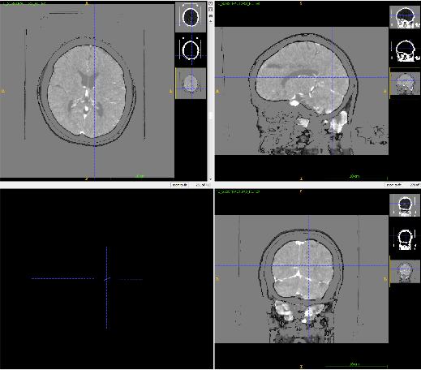
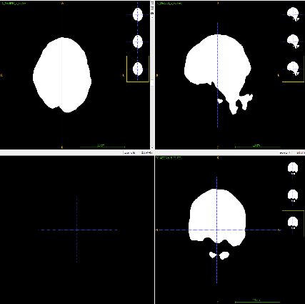
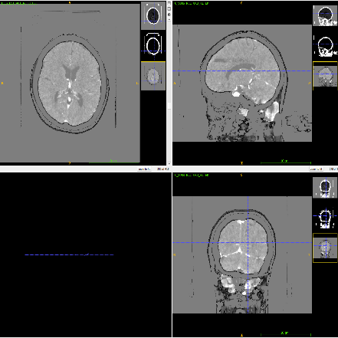
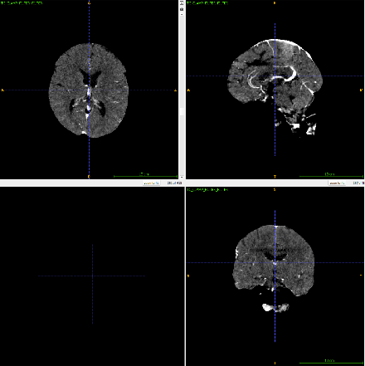
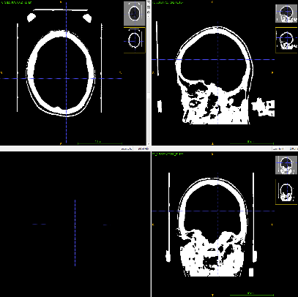
METODOLOGIA
SIGMA: 1.0
SIGMA CONTROLA LA INFLUENCIA SOBRE LOS BORDES
MEDIAN FILTER
MEDIAN FILTER
MEDIAN FILTER
FAST MARCHING
MEDIAN FILTER
FAST MARCHING
FAST MARCHING
FAST MARCHING
SIGMOID
FAST MARCHING
SIGMOID
SIGMOID
SIGMOID
SIGMOID
SMOOTHING
SIGMOID
SMOOTHING
SMOOTHING
SMOOTHING
SMOOTHING
SMOOTHING
SMOOTHING
SMOOTHING
GRADIENT MAGNITUDE
GRADIENT MAGNITUDE
GRADIENT MAGNITUDE
GRADIENT MAGNITUDE
GRADIENT MAGNITUDE
GRADIENT MAGNITUDE
GRADIENT MAGNITUDE
SE GENERA UNA MASCARA INICIAL DEL CEREBRO
QUEDAN ESPACIOS
WINDOW MIN: 0
WINDOW MAX: 100
OUTPUT MIN: 0
OUTPUT: 10000
VALORES NEGATIVOS: AIRE
VALORES > 10000: MARCO
LOWER: 4800
UPPER: 10000
REPLACE VALUE: 255
SEMILLAS: 1 A 3
SEGMENTACIÓN DE LOS VASOS
TIME STEP: 0.125
NUMERO DE ITERACIONES: 5
CONDUCTANCE PARAMETER: 9
OUTPUT MIN: 0.0
OUTPUT MAX: 1.0
ALPHA: -7.0
BETA: 8.0
APLICA UN KERNEL GAUSSIANO SEGUIDO POR UN OPERADOR DE DERIVADA
ALTOS VALORES DE ALPHA Y BETA PARA FORZAR A TOAMR TODA LA ESTRUCTURA DEL CEREBRO
STOPPING TIME: 250
SEMILLA: CEREBRO
PREPROCESAMIENTO PARA SEGMENTAR EL CEREBRO
RESTAR ORIGINAL – CEREBRO
SE GENERA LA SEGEMTACIÓN DEL CRANEO
RESTAR ORIGINAL – CRANEO
SE GENERA LA SEGEMTACIÓN DEL CEREBRO
LOWER THRESHOLD: 0.0
UPPER THRESHOLD: 250
OUTSIDE VALUE: 0
INSIDE VALUE: 10000
RADIO: 5
INTENSITY
WINDOW
INTENSITY
WINDOW
SUBSTRACTOR
INTENSITY
WINDOW
SUBSTRACTOR
SUBSTRACTOR
CLAMP
FILTER
SUBSTRACTOR
CLAMP
FILTER
SUBSTRACTOR
CONNECTED
THRESHOLD
INVERTIR INTENSIDADES
GENERAR MASCARA COMPLETA SIN ESPACIOS
INTENSITY
WINDOW
INTENSITY
WINDOW
INTENSITY
WINDOW
INTENSITY
WINDOW
INTENSITY
WINDOW
INTENSITY
WINDOW
INTENSITY
WINDOW
INTENSITY
WINDOW
INTENSITY
WINDOW
INTENSITY
WINDOW
INTENSITY
WINDOW
INTENSITY
WINDOW
INTENSITY
WINDOW
INTENSITY
WINDOW
INTENSITY
WINDOW
INTENSITY
WINDOW
INTENSITY
WINDOW
INTENSITY
WINDOW
Notes:
https://www.giz.de/en/downloads/GIZ_CIAT_GanaderiaPag_sencillas_web.pdf
http://www.scielo.org.co/scielo.php?script=sci_arttext&pid=S0121-68052008000100012
https://www.dane.gov.co/index.php/estadisticas-por-tema/cuentas-nacionales/cuentas-nacionales-trimestrales/pib-informacion-tecnica

Slide 15
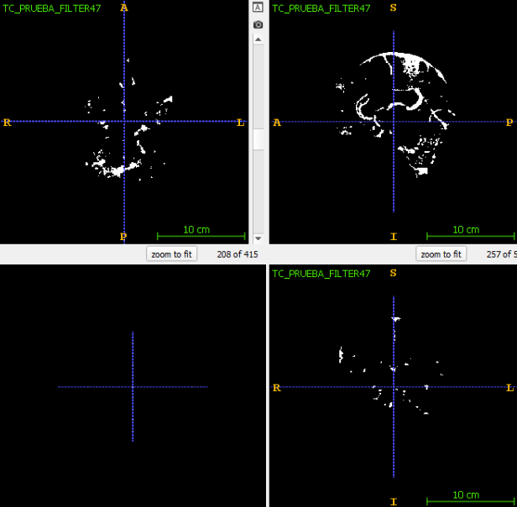
ANALISIS
Al analizar la CT y las imágenes finales generadas, se observa que ciertos vasos no logran ser segmentados por el algoritmo, siendo la causa de esto la baja calidad de algunas TC y el uso del algoritmo de umbrales conectados el cual espera que toda la estructura vascular esté conectada.
Sin embargo, este problema puede ser solucionado agregando semillas en zonas inconexas con la estructura principal.
Notes:
https://www.giz.de/en/downloads/GIZ_CIAT_GanaderiaPag_sencillas_web.pdf
http://www.scielo.org.co/scielo.php?script=sci_arttext&pid=S0121-68052008000100012
https://www.dane.gov.co/index.php/estadisticas-por-tema/cuentas-nacionales/cuentas-nacionales-trimestrales/pib-informacion-tecnica

Slide 16
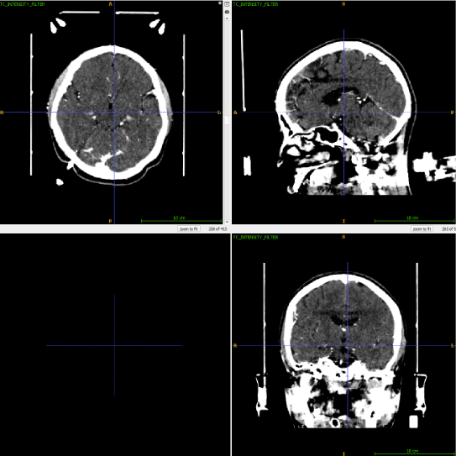
ANALISIS
Otro problema evidenciado se genera al tratar con diferentes TC, dado que el método de umbrales conectados espera un límite que demarque la mínima intensidad que separa las regiones, sin embargo, entre TC este valor puede variar.
Esto no es un problema mayor, no obstante, el establecer un mismo valor de parámetros para todas las TC permite que se genere cierto ruido en las estructuras vasculares segmentadas.
Notes:
https://www.giz.de/en/downloads/GIZ_CIAT_GanaderiaPag_sencillas_web.pdf
http://www.scielo.org.co/scielo.php?script=sci_arttext&pid=S0121-68052008000100012
https://www.dane.gov.co/index.php/estadisticas-por-tema/cuentas-nacionales/cuentas-nacionales-trimestrales/pib-informacion-tecnica

Slide 17
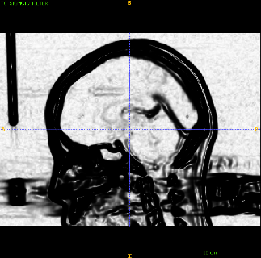
ANALISIS
La mayor dificultad se encuentra en la automatización de la línea de procesamiento para obtener resultados favorables en TC de diferentes pacientes, debido a la variación de las estructuras anatómicas de cada persona.
Se dificulta el proceso de posicionar las semillas que dan inicio a los procesos de segmentación. Esta dificultad se incrementa si se tiene en cuenta que se quieren segmentar vasos los cuales por su tamaño son difíciles de generalizar en su posición.
Notes:
https://www.giz.de/en/downloads/GIZ_CIAT_GanaderiaPag_sencillas_web.pdf
http://www.scielo.org.co/scielo.php?script=sci_arttext&pid=S0121-68052008000100012
https://www.dane.gov.co/index.php/estadisticas-por-tema/cuentas-nacionales/cuentas-nacionales-trimestrales/pib-informacion-tecnica

Slide 18
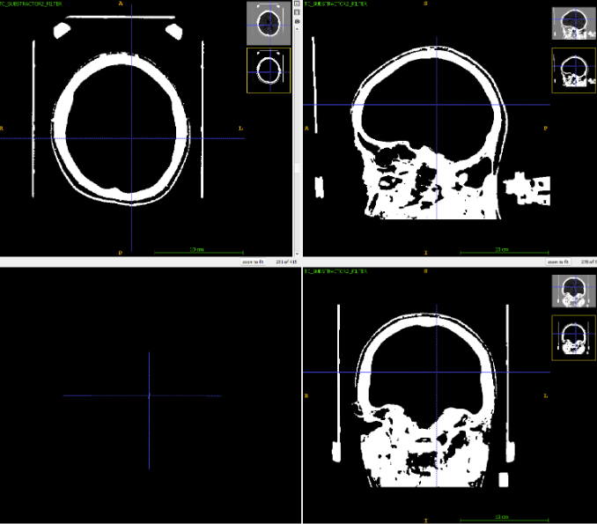
CONCLUSIONES
EL algoritmo Fast Marching, facilitando su extracción del cerebro la imagen original.
Las técnicas de substracción permiten aislar el cerebro del cráneo.
La aplicación de un filtro de mediana con un radio de 5, mejora la uniformidad de la imagen
Los artefactos como el "beam hardening" complican la segmentación en áreas específicas.
Notes:
https://www.giz.de/en/downloads/GIZ_CIAT_GanaderiaPag_sencillas_web.pdf
http://www.scielo.org.co/scielo.php?script=sci_arttext&pid=S0121-68052008000100012
https://www.dane.gov.co/index.php/estadisticas-por-tema/cuentas-nacionales/cuentas-nacionales-trimestrales/pib-informacion-tecnica

Slide 19
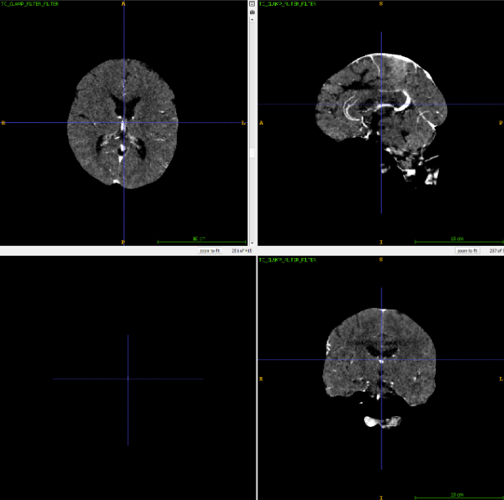
CONCLUSIONES
Existe dificultad en separar los vasos de la zona superior del cráneo debido a las estructuras.
La segmentación de las arterias mediante el filtro de umbral conectado (Connected Threshold) es la más adecuada y muestra, las arterias principales.
El Ajuste adicional de los parámetros ayuda a mejorar el procesamiento de cada imagen con intensidades y características diferentes.
Notes:
https://www.giz.de/en/downloads/GIZ_CIAT_GanaderiaPag_sencillas_web.pdf
http://www.scielo.org.co/scielo.php?script=sci_arttext&pid=S0121-68052008000100012
https://www.dane.gov.co/index.php/estadisticas-por-tema/cuentas-nacionales/cuentas-nacionales-trimestrales/pib-informacion-tecnica

Slide 20
CONCLUSIONES
¡Muchas Gracias!
Notes:
https://www.giz.de/en/downloads/GIZ_CIAT_GanaderiaPag_sencillas_web.pdf
http://www.scielo.org.co/scielo.php?script=sci_arttext&pid=S0121-68052008000100012
https://www.dane.gov.co/index.php/estadisticas-por-tema/cuentas-nacionales/cuentas-nacionales-trimestrales/pib-informacion-tecnica

Slide 21
¡Muchas Gracias!

